Slide 1




Contact Center
Estabilidade Operacional
05.Fevereiro.2016

Slide 2

Índice
1. Indicadores – Incidentes de Alto Impacto e Problemas
2. Indicadores – Total de Incidentes (Alto, Médio e Baixo)
3. Distribuição responsabilidade
4. Impacto por Tipo (HW) Incidentes Médio e Baixo
5. Relação de incidentes por PA e Site
6. Participação % dos Incidentes nos Dias da Semana
7. Projetos Estruturantes e Especiais
8. Alinhamento

Slide 3


1. Indicadores: Incidentes Alto impacto e Problemas
-72,2%
-29,2%
-28,6%
-71,3%
-31,5%
-25,0%
+59,4%
Redução Consolidada
Ago / Dez
-80,32%
Redução Projetada
Ago / Fev
-97,15%
Informações retiradas dos indicadores de SLA e tProcess! referentes ao período de 01 à 03/02.

Slide 4
2. Indicadores: Total de Incidentes Alto
Meta < 294
Informações retiradas dos indicadores de SLA e tProcess! referentes ao período de 01 à 03/02.

Slide 5
2. Indicadores: Total de Incidentes Médio
Meta < 13.076
Informações retiradas dos indicadores de SLA e tProcess! referentes ao período de 01 à 03/02.

Slide 6

2. Indicadores: Total de Incidentes Baixo
Informações retiradas dos indicadores de SLA e tProcess! referentes ao período de 01 à 03/02.

Slide 7
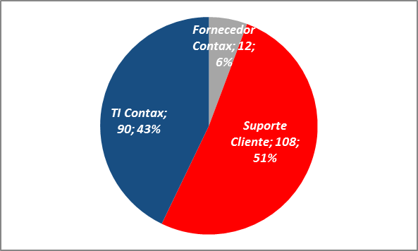
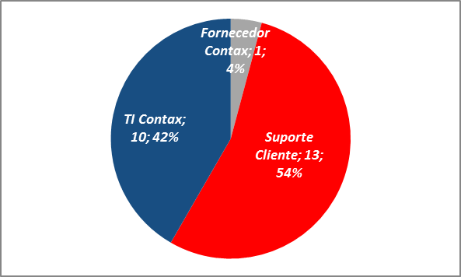
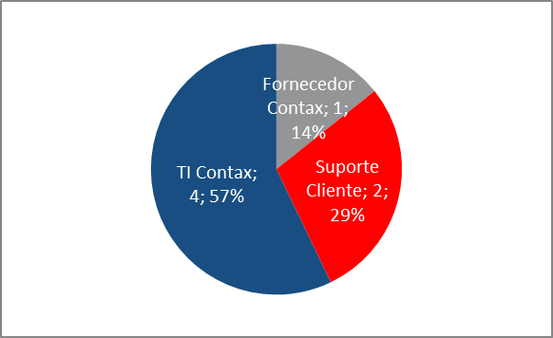
3. Distribuição por responsabilidade
Contax
Vivo
Santander
Incidentes de Alto impacto

Slide 8
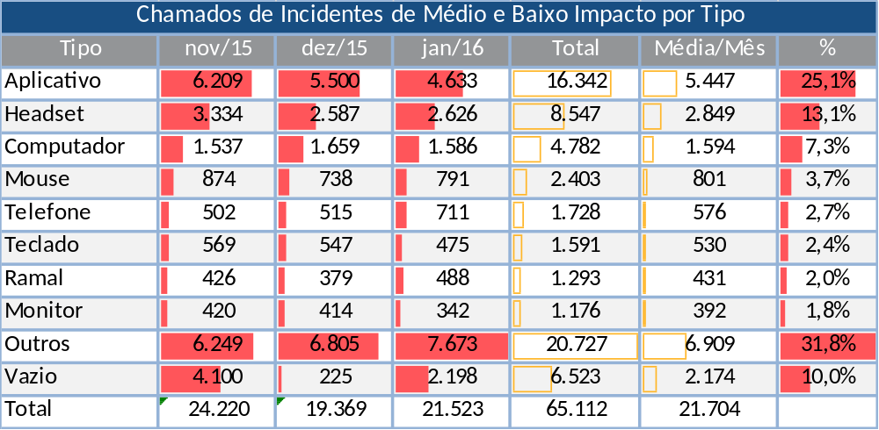
4. Impacto por Tipo (HW) Incidentes Médio e Baixo

Slide 9
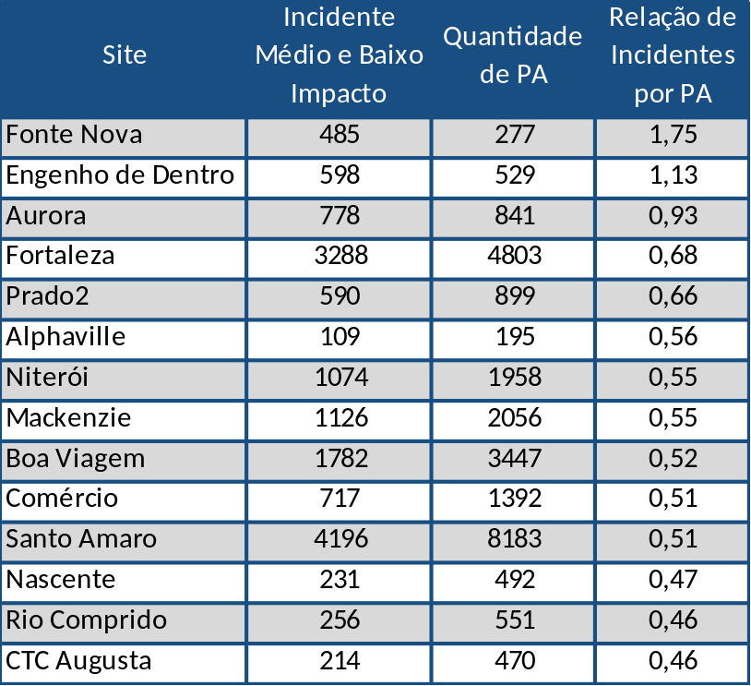
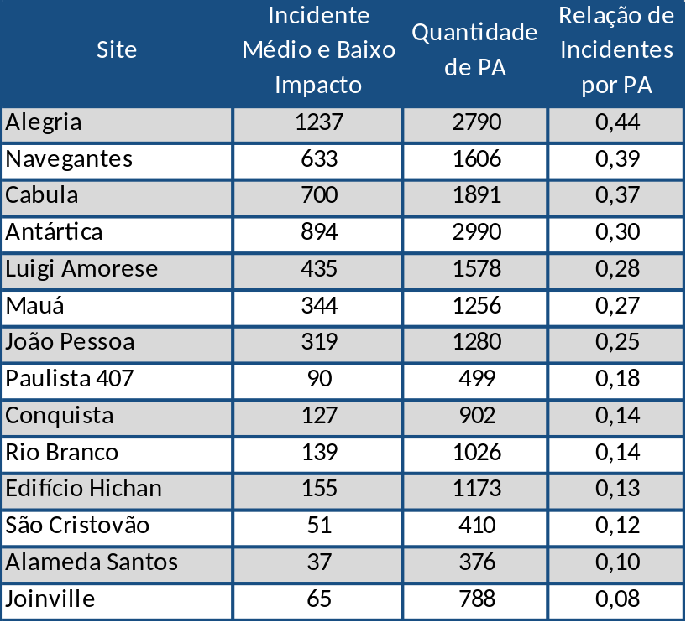
5. Relação de incidentes por PA e Site

Slide 10
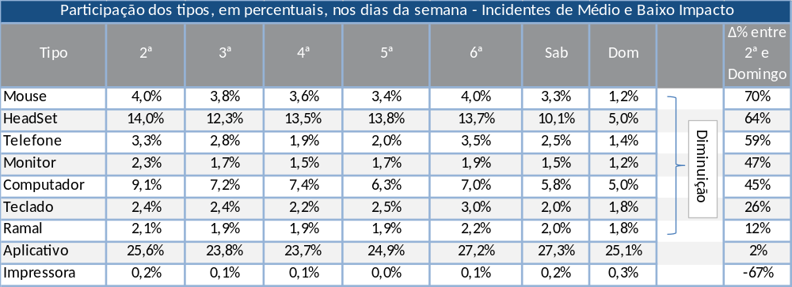
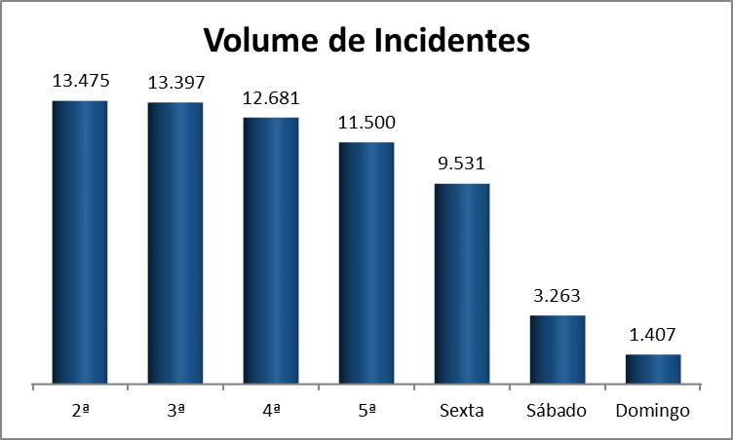
6. Participação % dos Incidentes nos Dias da Semana
Categoria de incidentes
relacionados com PA,s

Slide 11

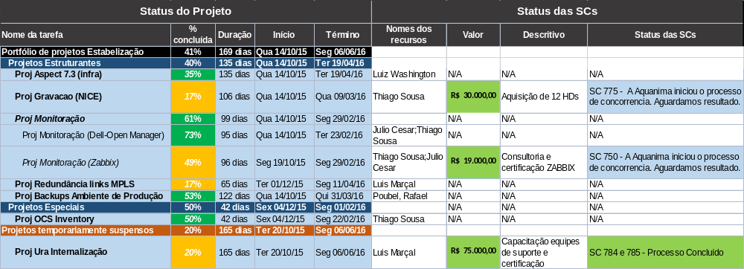

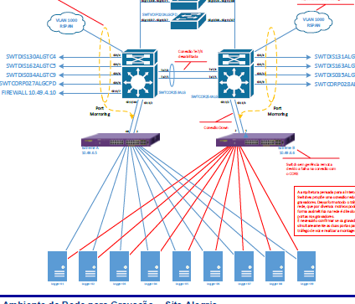
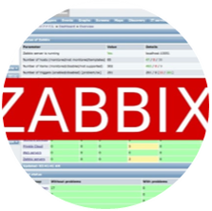
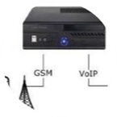
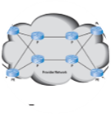


7. Projetos Estruturantes e Especiais
Notes:
Contrato vai até Março do BTCC da Oi – Adolpho e Koreeda cientes –Boarim sugere congelar a Interlalização
MPLS - Fortaleza

Slide 12

8. Alinhamento

Slide 13



9. 2ª Fase – T2R – Objetivos
Para consolidar a Estabilidade Operacional é preciso agora manter o ímpeto e melhorar as práticas relacionadas a Transition to Run – T2R.
Os processos de T2R devem considerar todo o ciclo da mudança, desde a demanda por serviços novos ou alterados por parte das unidades de
negócio até as atualizações tecnológicas efetuadas pelas equipes de TI até sua estabilização em ambiente de produção.

Slide 14

9. 2ª Fase – T2R – Ações
As ações para consolidar a melhoria da estabilidade operacional são as seguintes:
0. Manter o ímpeto das conquistas da Gestão de Problemas e Incidentes;
1. Identificar e documentar Canais e Serviços de TI;
2. Identificar os Ativos dos Serviços e sua Configuração;
3. Revisar e melhorar o processo e os ritos de Gestão de Mudanças;
4. Vincular Gestão de Demandas, Projetos e Mudanças;
5. Aumentar o compromisso com a qualidade nas implantações e Mudanças.

Slide 15
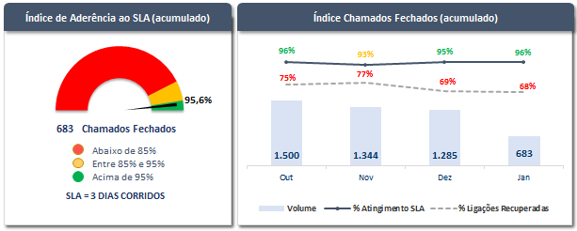
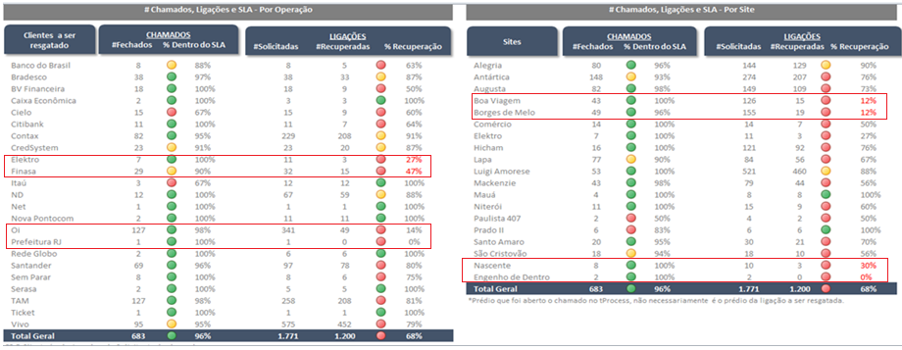
Cenário atual – Jan/2016

Slide 16
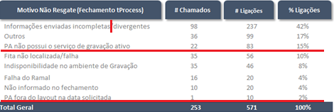
Ofensores
  98 chamados com 237 ligações não resgatadas, representa 42%, motivo: Informações incompletas/divergentes;
  22 chamados com 83 ligações não resgatadas, representa 15%, motivo: PA não possui serviço de gravação;
  36 chamados com 99 ligações não resgatadas, representa 17%, motivo: Outros (ligações não encontradas agrupados no mesmo chamado de um grupo de ligações encontradas)
  Esses motivos NÃO são de resposabilidade de TI, pois são erros apontados na abertura do chamados, com informações faltantes ou divergente como:
    Ramal;
    Login;
    Periodo de gravação;
    Lay-out da operação.
  Podemos concluir que, 74% dos ofensores de não resgate, estão diretamente ligado a má qualidade na aberutra do chamado e apenas 26% deveriam ser atribuidos a plataforma e a area de TI.

Slide 17
TO-DOs
Issue | Resp. | Prazo | Status
Levantamento Layout das operações | Tiago/ Rafael | 22/02 | Em andamento. Aguardando pontos focais de planejamento
Verificar com Telemetria a reclassificação correta dos chamados, apontando os reais resposaveis pelos ofensores. | Tiago/ Rafael | 01/02 | Em andamento. Como não é problema da área de gravação. Verificar junto a Telemetria quem podemos acionar

